Slide 1




MINING LAB BEGINNINGS:
O PROGRAMA DE INOVAÇÃO ABERTA QUE CONECTA UNIVERSIDADE - INDÚSTRIA E FOMENTA O ESCALONAMENTO EFETIVO DE SOLUÇÕES DE BAIXA MATURIDADE AO NÍVEL INDUSTRIAL
Saulo Rezende / Nataly Yoshino
Nexa Recursos Minerais
REALIZAÇÃO:

Slide 2
Contexto & Desafio
Inovação nas ICTs - principais desafios
Inovação no ensino
Para lidar com as barreiras, são priorizados trabalhos de Prova de Conceito, que se caracterizam por:
Escalonamento limitado
Contratação por prestação de serviço → dificulta geração de PI
Trabalhos focados em soluções pouco endereçadas ao mercado
Alunos com pouco contato com empreendedorismo e temas relacionados à negócios
Conexão no ecossistema (41%)
Desalinhamento com o mercado
Desafios
Patentes de baixa adesão do mercado (21%)
Limitação da estrutura
Empreendedorismo universitário
ARBIX e CONSONI, 2011; ALVES et al., 2024; COSTA, 2018; SPINOSA et al., 2015; NEVES et al., 2016; ; VIANA et al., 2018

Slide 3
Contexto & Desafio
Vale da morte
Causas
Soluções propostas
Mudança na lógica operacional
Dificuldades financeiras
Modelo de negócio
(transferência x empreendedorismo)
Narrativa do projeto - clientes
Apoio governamental
Apoio financeiro – investimento
Aceleradores ou intermediadores
Diversos modelos de PoC e escalonamento
MARKHAM, 2002; AUERSWALD e BRANSCOMB, 2003; BIEMANS e HUIZINGH, 2020; FRANK et al., 1996; BEARD et al., 2009; WESSNER, 2005; THORNTON e OCASIO, 2008; ROTHAERMEL et al., 2007; VOHORA et al., 2004; VAN DE VEN e POOLE, 1995; PAUL et al., 2020; NOGUEIRA, 2014;

Slide 4
Contexto & Desafio
Inovação no setor mínero-metalúrgico
O mercado enfrenta barreiras para implantação da inovação:
Aversão ao risco
Para lidar com as barreiras, as soluções priorizadas são de Inovação incremental
Automação, IoT, Robotização, IA
Foco em produtividade e segurança operacional
Sustentabilidade começa a ganhar força
Elevados investimentos
Isolamento geográfico
Desafios
Desafios regulatórios
Resistência cultural
Dependência do valor das comodities
KASHAN et al., 2021; GRUENHAGEN e PARKER, 2020; SÁNCHEZ et al., 2019

Slide 5


Objetivo da Iniciativa
Como garantir uma conexão entre universidade e indústria que permita:
A geração de PI e artigos
O escalonamento efetivo do negócio
O empreendedorismo universitário
O desenvolvimento de inovação transformacional
O uso de fomento
A multidisciplinariedade
A quebra de barreiras geográficas
GERAÇÃO DE VALOR

Slide 6
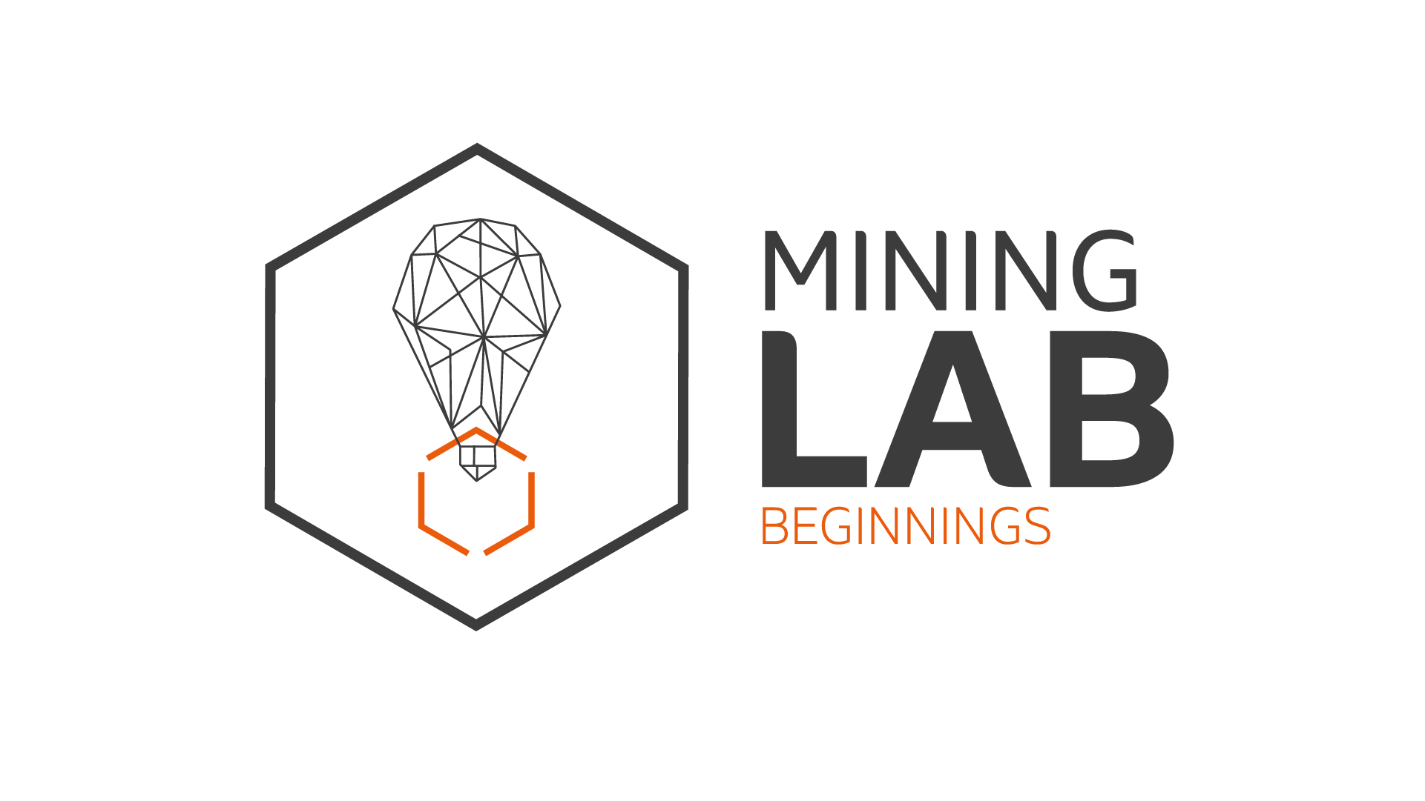
Tipo de Caso & Descrição da Prática
O Mining Lab Beginnings (MLB) é um programa de inovação aberta que promove
Financiamento
Escalonamento
Codesenvolvimento
P&D conectado
Programa de cadência anual
Soluções de baixo TRL para desafios complexos
Codesenvolvimento
Escalonamento → empreendedorismo e desenvolvimento de negócio
Conectado ao ecossistema
Setup
Prospec-ção
P&D
Escala

Slide 7
Originalidade & Inovação
Na relação UNIVERSIDADE-EMPRESA
No setor MÍNERO-METALÚRGICO
PI (2) e artigos (3)
_{+ 2 dissertações de mestrado}
Fomento ao empreendedorismo
_{1 startup criada}
Financiamento à pesquisa
_{+ 5 M BRL investidos}
Ambiente para escalonamento
Multidisciplinar
Abrangência nacional
Propostas de todas as regiões do país
Conectado com à indústria
4 indústrias clientes envolvidas desde o P&D
Soluções transformacionais
Baixo valor de investimento no P&D
Uso de fomentos _{(50%: FAPEMIG + FINEP)}
Geração de PI e Artigos
Soluções para os desafios complexos com geração de valor

Slide 8
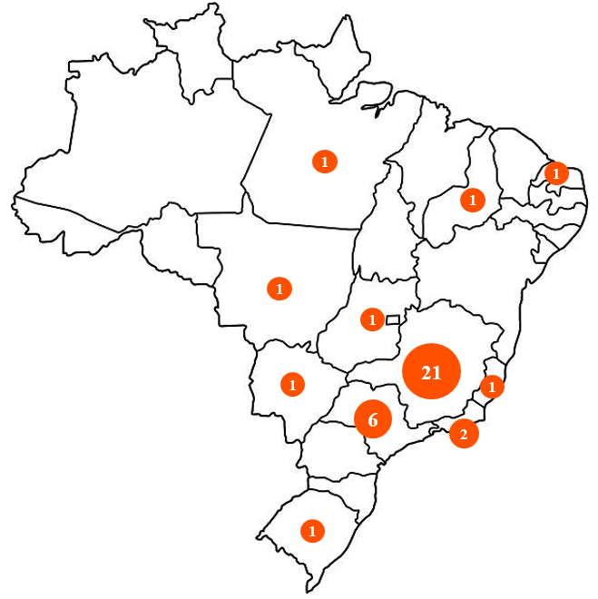
Colaboração & Engajamento
Programa desenvolvimento em parceria pela Nexa e Escalab
37 Inscrições
25 distintas instituições
1ª edição
Universidades públicas, privadas e startups

Slide 9
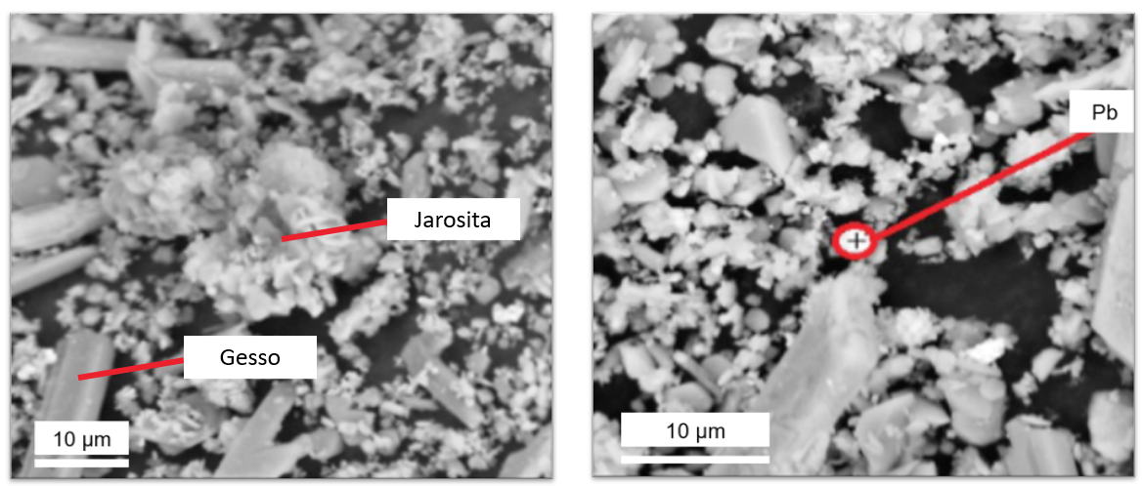
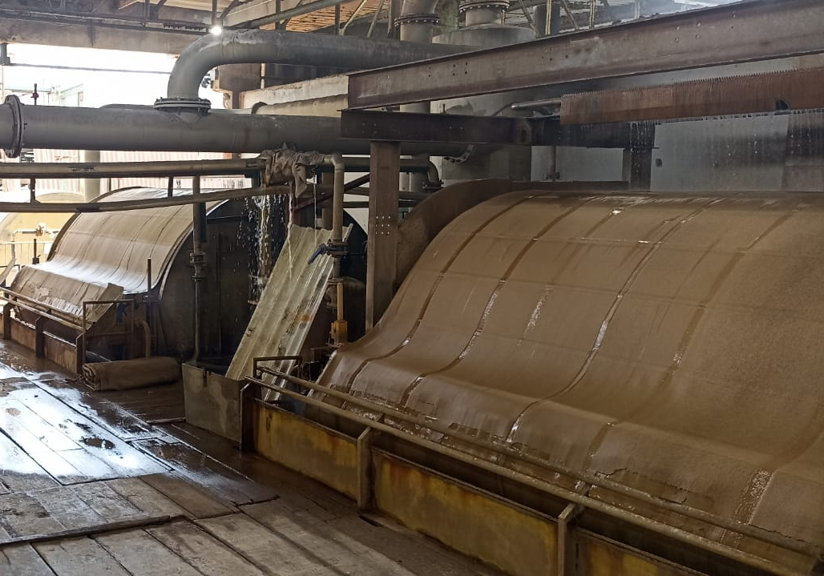
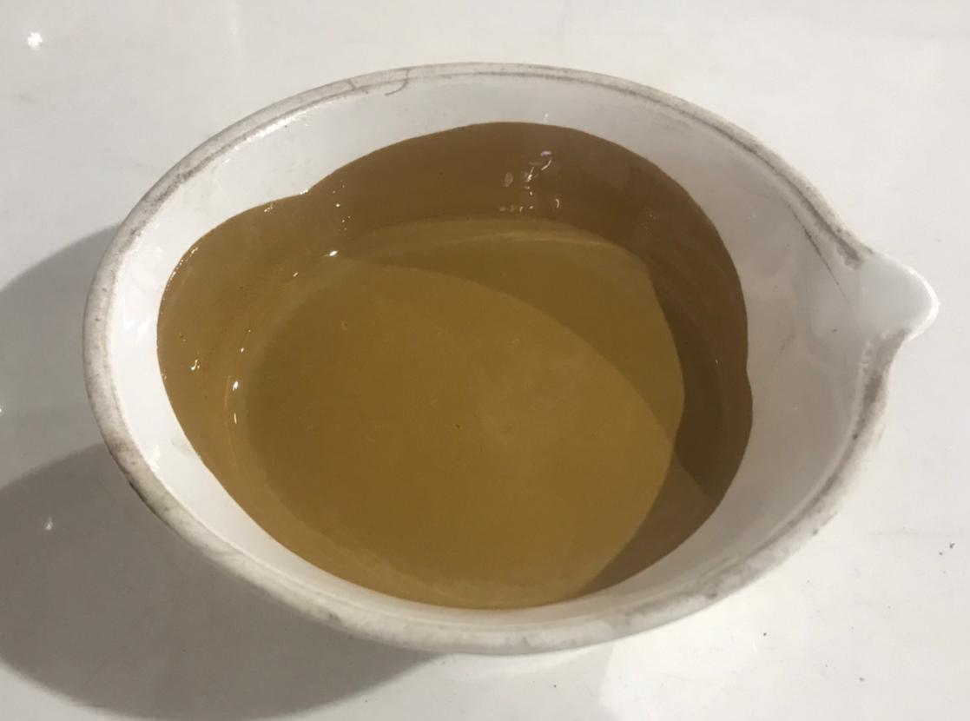
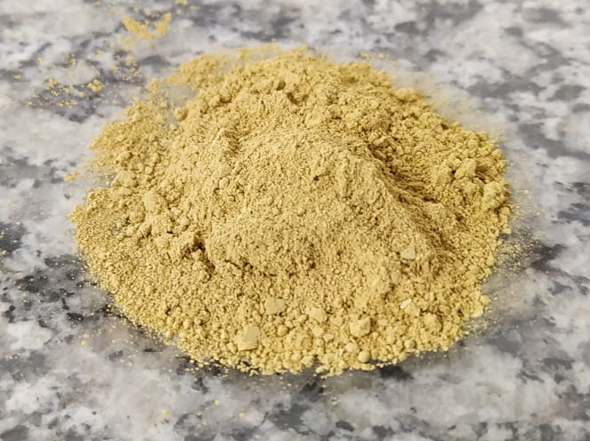

Demonstração de Resultados
O desafio do programa
Fluxograma simplificado do processo de geração da jarosita
Fotos que apresentam a jarosita
_{Minério}
Ustulação
Lixiviação
_{Jarosita}
_{Resíduo Classe I (NBR 10.004)}
_{+ 40 k t/ano}
Eletrorrecuperação
Microscopia eletrônica de varredura da jarosita
3 Fe₂(SO₄)_{3(aq)} + 12 H₂O_{(l)} + (NH₄)₂SO_{4(aq)} = 2 NH₄Fe₃(SO₄)₂(OH)_{6(s)} + 6 H₂SO_{4(l)}
_{Zn}

Slide 10





Demonstração de Resultados
Parceiros contratados para o P&D
Utilização de meio biótico para lixiviação da jarosita e posterior rota hidrometalúrgica para produção de coagulantes
Utilização da jarosita como insumo para produção de materiais geopoliméricos.
Utilização da jarorista em substituição ao agregado miúdo para produção de concreto
Utilização da jarosita como aditivo e pigmento para produção de tintas anticorrosivas industriais
Rota pirometalúrgica para tratamento da jarosita e produção de fertilizantes, reciclagem de zinco e produção de insumo siderúrgico;
Utilização da jarosita em substituição ao cimento para produção de concreto;

Slide 11
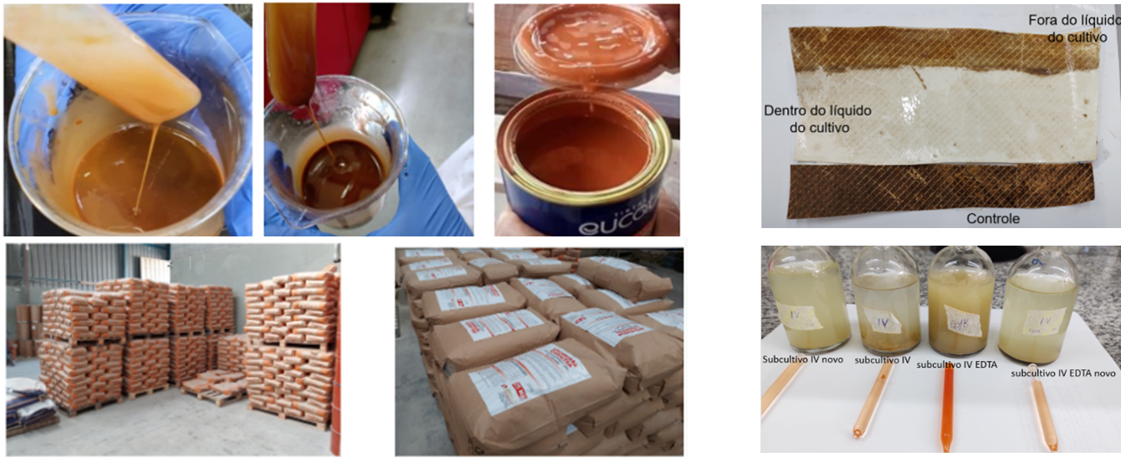
Demonstração de Resultados
Fotos dos ensaios e resultados gerados

Slide 12

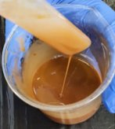
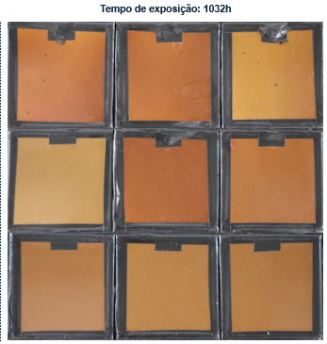
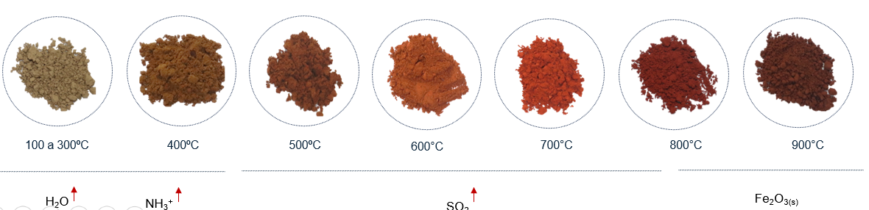
Demonstração de Resultados
A rota de pigmentos
Tinta anticorrosiva produzida com maior resistência que o tipicamente produzido no mercado
Patente depositada junto à UFMG
Projeto com parceira com a WEG Tintas para escalonamento
Fomento de 4 M BRL com FINEP (50%)

Slide 13
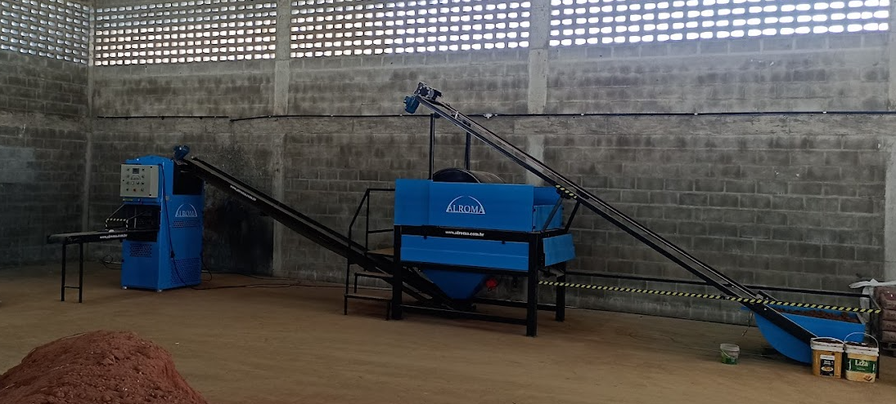
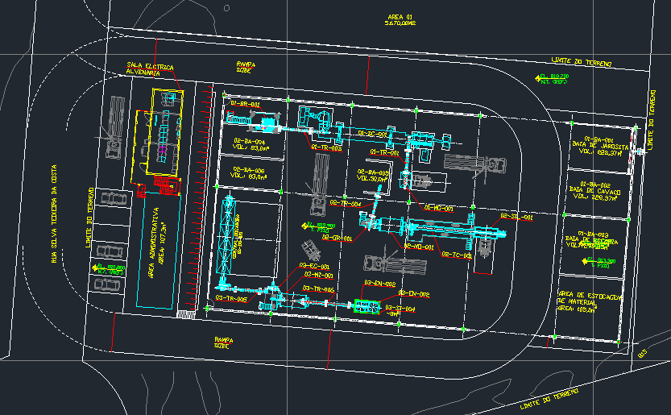

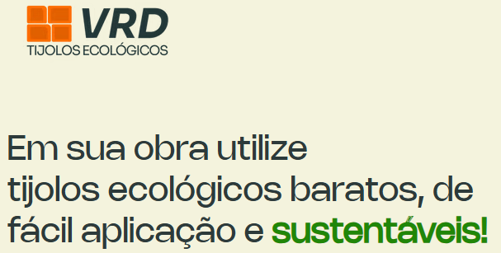
Demonstração de Resultados
As rotas para construção civil
A segunda etapa do programa contou com 50% de fomento FAPEMIG e a terceira com 4 M BRL FINEP.
Geeco + UNA: uso da jarosita para produção de aditivos cimentícios
Fábrica montada em Pedro Leopoldo para produção de tijolos ecológicos a partir da jarosita
Desenho da planta a ser montada em Pedro Leopoldo para produção do aditivo cimentício

Slide 14
Demonstração de Resultados
Depoimentos
“A iniciativa é uma forma muito boa de aproximar as universidades da indústria, unindo conhecimentos e experiências para propor soluções de problemas reais.”
Fernando Cotting (UFMG)
“Participar do Mining Lab Beginnings é uma oportunidade incrível para aproximar o pesquisador da indústria, possibilitando que problemas reais sejam solucionados por meio do aprendizado e aplicação de metodologias de pesquisa e escalonamento de tecnologias.
Na perspectiva que eu tinha de aluno da pós-graduação, participar de um programa que desafia, mas ao mesmo tempo direciona a aplicação da pesquisa de laboratório, contribuiu para o meu desenvolvimento como químico e me proporcionou vivenciar os passos que devem ser tomados para a transferência de tecnologia para o mercado.”
Vinícius Sampaio (UFMG)

Slide 15
Demonstração de Resultados
Depoimentos
“Tem sido um aprendizado diário poder participar do Desafio da Jarosita no programa Mining Lab Beginnings. É uma oportunidade incrível desenvolver projetos de pesquisa junto a equipe de inovação da Nexa e o time do Escalab. A metodologia do programa é muito completa e nos possibilita desenvolver inúmeras competências durante o desafio. Foi possível realizar o estudo do processo e avaliar a viabilidade do mesmo.
O programa possibilitou conhecer pesquisadores, gestores e profissionais do setor industrial. É muito interessante e desafiador trabalhar em cima de soluções para demandas industriais que são vivenciadas no dia-dia. Sem dúvidas te faz sair da zona de conforto e correr atrás de novos conhecimentos. O que mais gostei do processo foi a possibilidade de realizar conexões com diferentes profissionais da indústria que promovem a inovação.”
Artur Granato (UNA)
“Começamos com o objetivo de resolver uma demanda pontual da Nexa e nos deparamos com um universo de oportunidades de desenvolvimento de tecnologias e de negócios.
Uma excelente oportunidade para se familiarizar com as excelentes ferramentas disponibilizadas no Escalab para determinar a viabilidade de propostas de negócios com base tecnológica.”
René Schneider (USP)

Slide 16
Escalabilidade & Replicabilidade
Escalabilidade
Programa altamente customizável (etapa de Setup)
Pode ser direcionado para desafios de diversas áreas internas da companhia proponente
Baixo custo de P&D
Permite a conexão efetiva com o ecossistema de inovação
Permite o escalonamento com menor risco de mortalidade – escalonamento conectado

Slide 17
Lições Aprendidas & Recomendações Práticas
Relação entre times jurídicos – universidade empresa
Alinhamento prévio com instituições importantes para criação de regulamento e documentação adequada
Conexão com parceiros externos para garantia do escalonamento do negócio proposto
Desafios transformacionais possuem maior aderência
Entendimento prévio do modelo de negócio proposto pelo proponente
Separação de pesquisadores e empreendedores

Slide 18
Encerramento e Conclusão
Inovação aberta
Codesenvolvimento
Estímulo ao empreendedorismo universitário
Desenvolvimento de habilidades e tecnologias
Fortalece práticas ESG
Minimiza riscos de escalonamento
Escalonamento ágil e de baixo custo
Geração de PI e artigos
Fortalece a parceria universidade-empresa
Estimula o ecossistema de inovação
Desenvolve soluções customizáveis
É de fácil replicação para outras companhias

Slide 19
Obrigado!
Saulo Rezende
ext.saulo.rezende@nexaresources.com
LinkedIn: saulo-rezende

